Slide 1
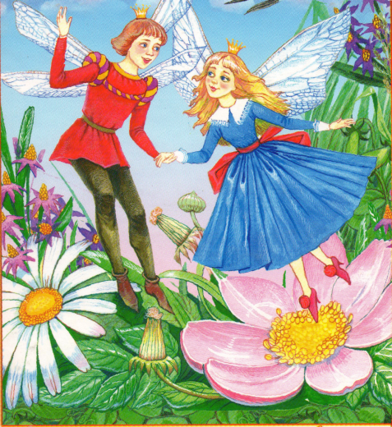
Варианты ответов:
1. «Подарок феи»
2. «Дюймовочка»
3. «Золушка»

Slide 3
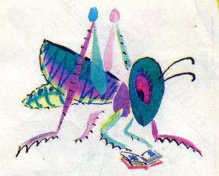
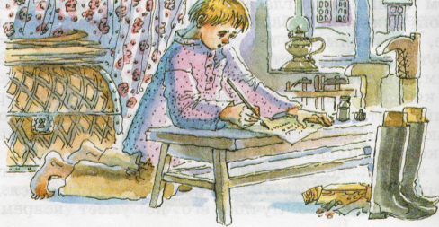
Варианты ответов:
1. В комара
2. В шмеля
3. В кузнечика
Варианты ответов:
1. Восемь
2. Девять
3. Десять

Slide 4
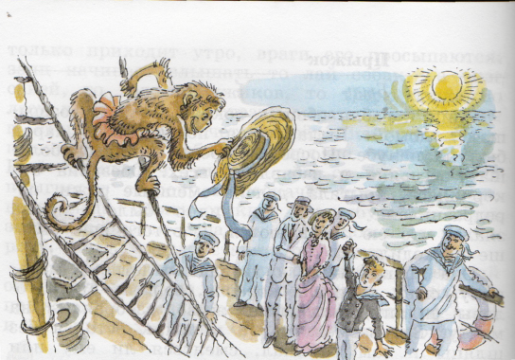
Варианты ответов:
1. Бескозырку
2. Фуражку
3. Шляпу

Slide 5
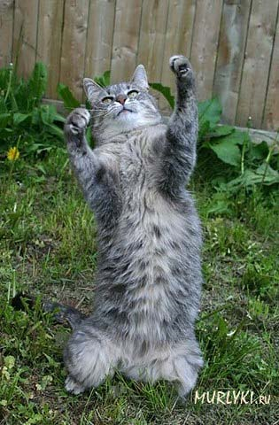
Варианты ответов:
1. Осёл
2. Пёс
3. Кот

Slide 6
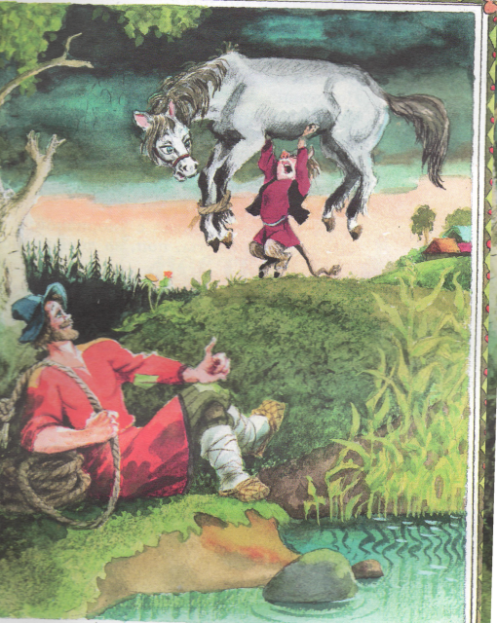
Варианты ответов:
1. Подарки
2. Дань
3.Оброк

Slide 7
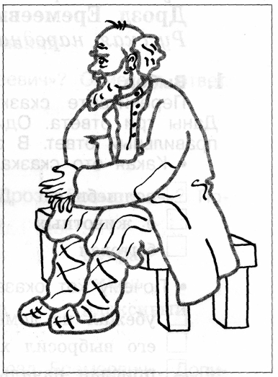
Варианты ответов:
1. Иван Макарыч
2. Макар Иваныч
3. Константин Макарыч
Константин Макарыч

